Slide 1

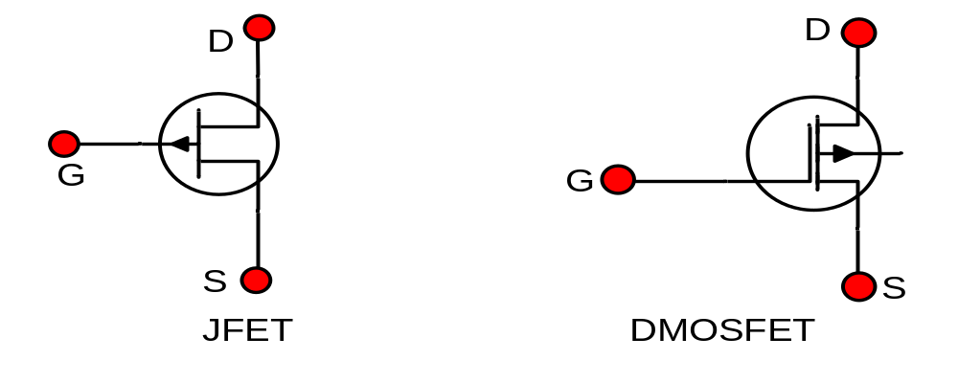
หน่วยที่ 9
วงจรขยายสัญญาณขนาดเล็กเฟต
วงจรสมมูลทางไฟฟ้าภายในของ JFET / DMOSFET
เงื่อนไขการเขียน
ขาเกตต้องได้รับไบอัสกลับ กระแส I_{G}= 0 แทนด้วยการเปิดวงจร
แรงดันที่ขาเกตควบคุมกระแส I_{D} เขียนได้เป็น g_{m}V_{gs}
ความต้านทานระหว่างขาเดรนกับขาซอร์ส

Slide 2
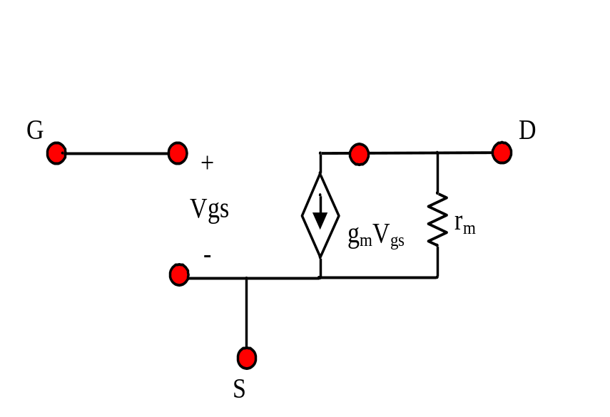
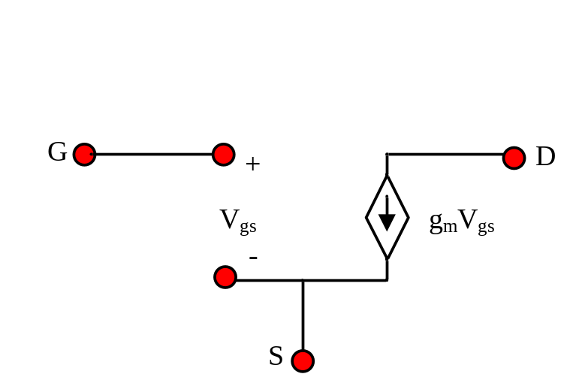
หน่วยที่ 9
วงจรขยายสัญญาณขนาดเล็กเฟต
วงจรสมมูลทางไฟฟ้าภายในของ JFET / DMOSFET
Ac Equivalent circuit แบบสมบูรณ์
Ac Equivalent circuit แบบง่าย

Slide 3
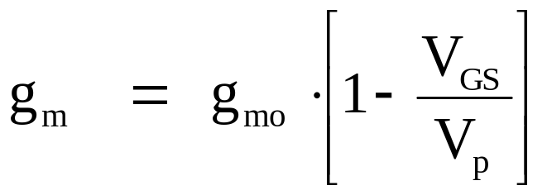
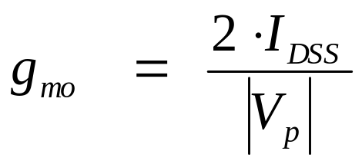
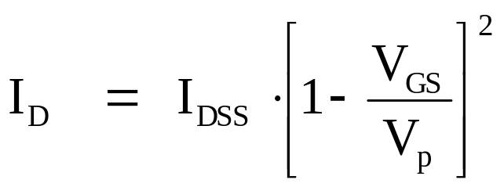
หน่วยที่ 9
วงจรขยายสัญญาณขนาดเล็กเฟต
พารามิเตอร์ที่สำคัญของ JFET / DMOSFET

Slide 4
วงจรขยายคอมมอนซอร์ส หน่วยที่ 9
วงจรขยายสัญญาณขนาดเล็กทรานซิสเตอร์
1.ไบอัสแบบคงที่ (Fixed bias)
ไม่นิยมใช้ทำเป็นวงจรขยาย
2.ไบอัสแบบด้วยตนเอง (Self bias)

Slide 5
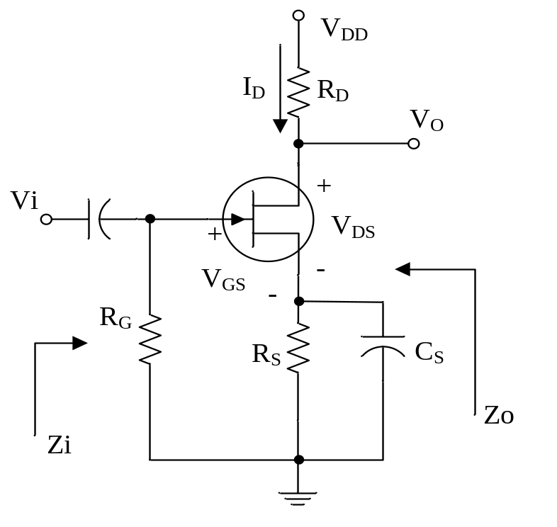
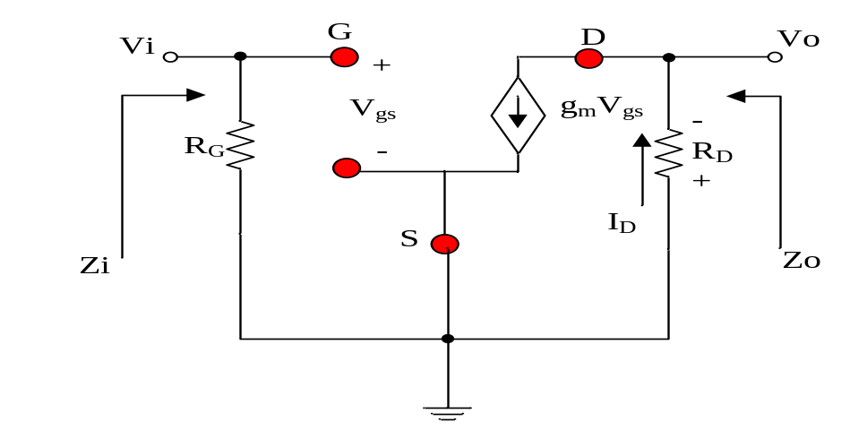
วงจรขยายคอมมอนซอร์ส หน่วยที่ 9
วงจรขยายสัญญาณขนาดเล็กทรานซิสเตอร์
แบบที่ไม่มีตัวต้านทานขาซอร์ส (R_{S})

Slide 6
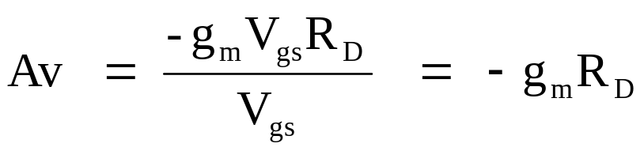
วงจรขยายคอมมอนซอร์ส หน่วยที่ 9
วงจรขยายสัญญาณขนาดเล็กทรานซิสเตอร์
อินพุตอิมพีแดนซ์
Zi = R_{G}
เอาท์พุทอิมพีแดนซ์
Zo = R_{D}
อัตราขยายแรงดัน(Av)
Vo = - g_{m}·V_{gs}·R_{D}
Vi = V_{gs}

Slide 7
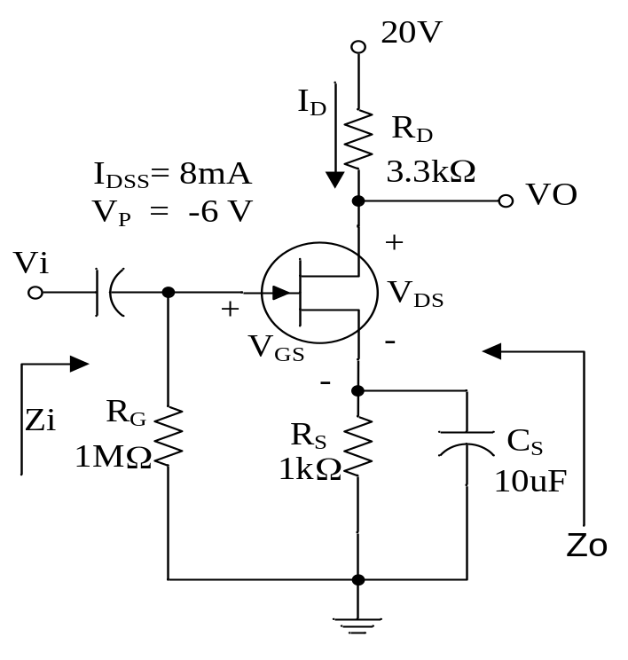
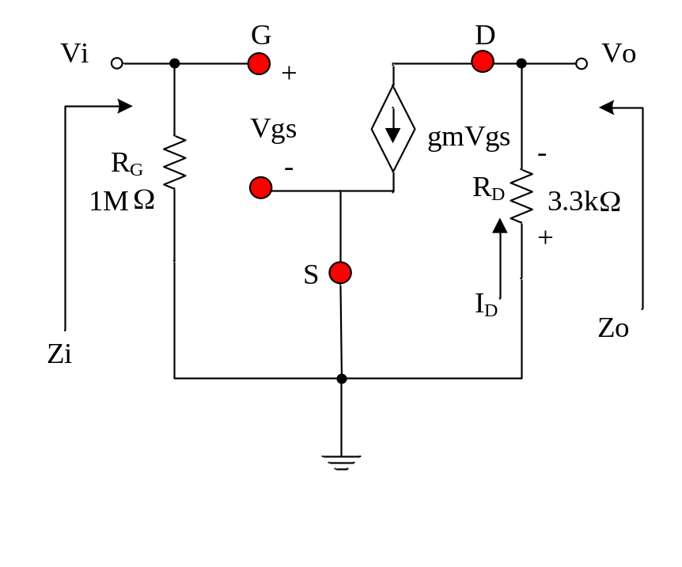
วงจรขยายคอมมอนซอร์ส หน่วยที่ 9
วงจรขยายสัญญาณขนาดเล็กทรานซิสเตอร์
ตัวอย่าง กำหนดให้ กระแส I_{DSS} = 8 mA V_{GS( off )} = - 6 V
I_{DQ} = 2.6 mA และ V_{GSQ} = - 2.6 V จงหาค่า Zi , Zo และ Av

Slide 8
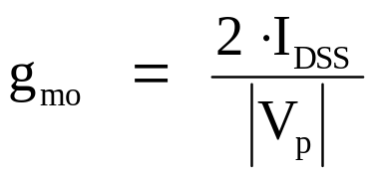
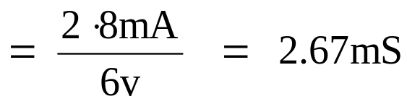
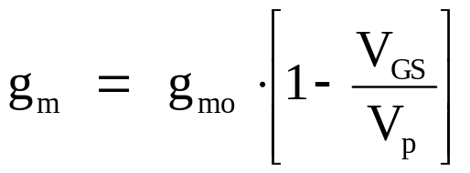
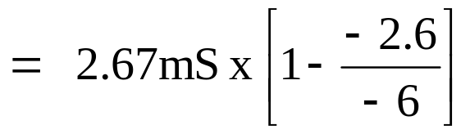
วงจรขยายคอมมอนซอร์ส หน่วยที่ 9
วงจรขยายสัญญาณขนาดเล็กทรานซิสเตอร์
Zi = R_{G} = 1 MΩ
Zo = R_{D} = 3.3 kΩ
Av = -gm· R_{D}
g_{m} = 1.5 mS
A_{v} = -g_{m}· R_{D} = 1.5mS x 3.3 KΩ
= - 4.95 เท่า

Slide 9
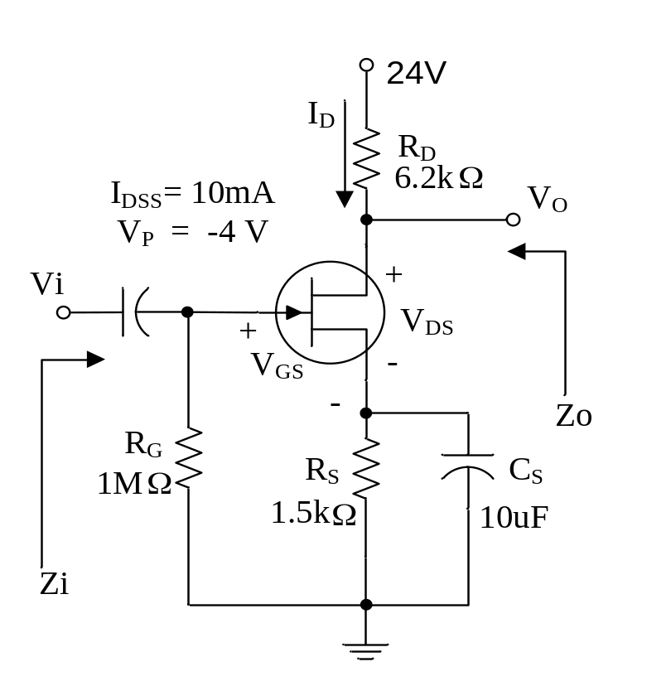
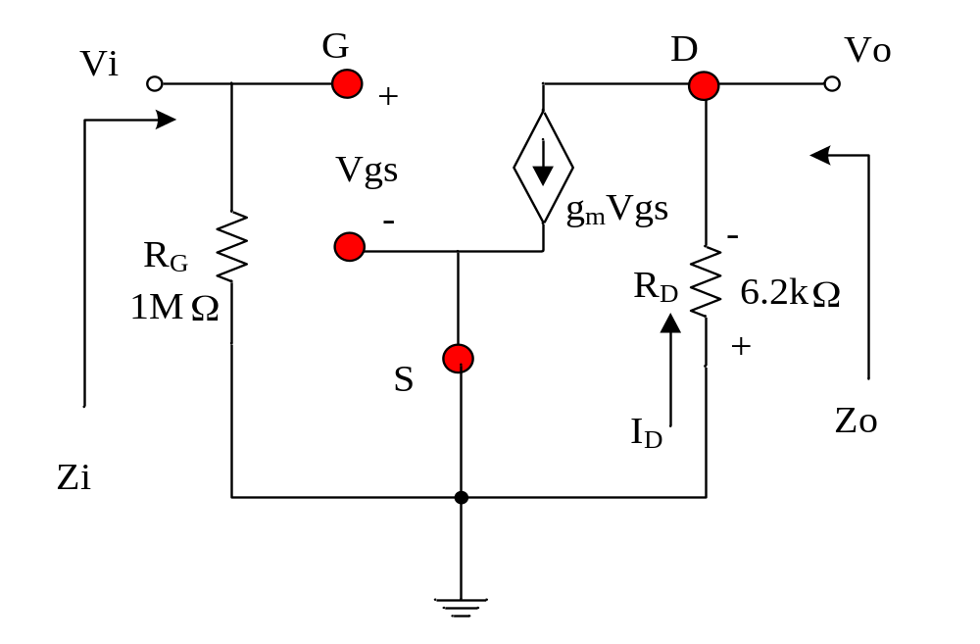
วงจรขยายคอมมอนซอร์ส หน่วยที่ 9
วงจรขยายสัญญาณขนาดเล็กทรานซิสเตอร์
ตัวอย่าง จากรูปจงคำนวณหา A_{V} , Z_{i} , Zo

Slide 10
วงจรขยายคอมมอนซอร์ส หน่วยที่ 9
วงจรขยายสัญญาณขนาดเล็กทรานซิสเตอร์
V_{GS}(V) | I_{D} (mA)
0 | I_{DSS} =10
0.3V_{P}=-1.2v | I_{DSS}/2 = 5
0.5V_{P}=-2v | I_{DSS}/4 =2.5
V_{P}= -4v | 0
ตารางเส้นโหลดไลน์
ตารางกระแส ID
V_{GS}(V) | I_{D} (mA)
0 | 0
-4 | 2.67

Slide 11
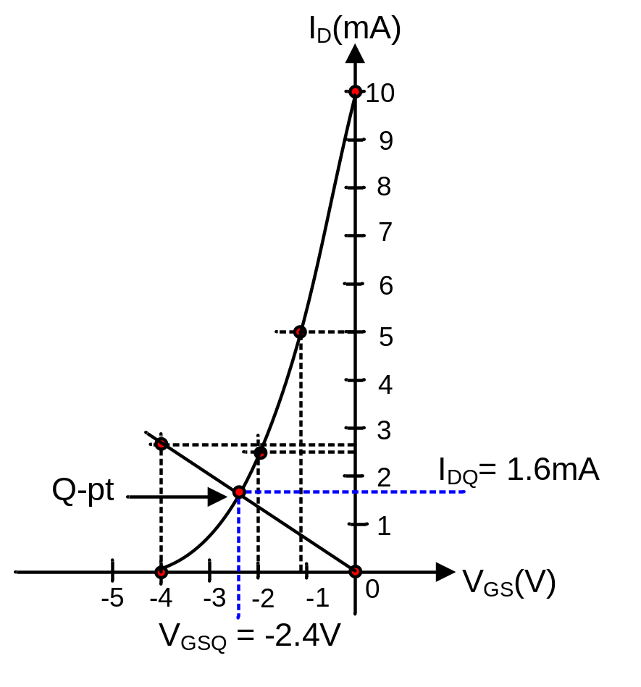
วงจรขยายคอมมอนซอร์ส หน่วยที่ 9
วงจรขยายสัญญาณขนาดเล็กทรานซิสเตอร์
อ่านค่าที่ได้จากกราฟ
I_{DQ} = 1.6 mA
V_{GSQ} = 2.4 V
V_{DS} = V_{DD} - I_{D}· (R_{D} + R_{S})
= 24 V - 1.6mAx(6.2kΩ +1.5kΩ)
V_{DS} = 11.68 V

Slide 12
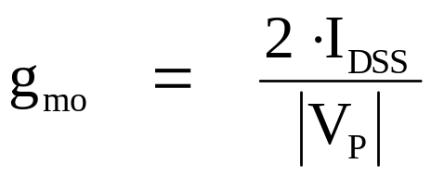
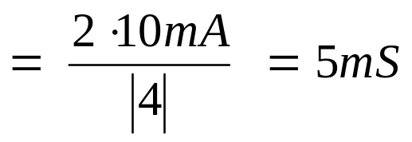
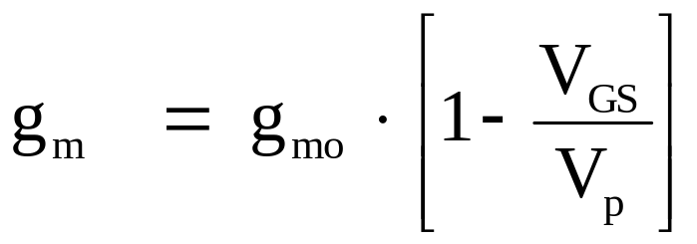
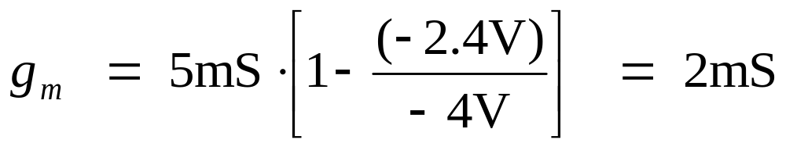
วงจรขยายคอมมอนซอร์ส หน่วยที่ 9
วงจรขยายสัญญาณขนาดเล็กทรานซิสเตอร์
A_{V} = - g_{m}· R_{D} = - 2 x10⁻³ x 6.2 KΩ
A_{V} = - 12.4
Zi = R_{G} = 1 MΩ
Zo = R_{D} = 6.2 KΩ

Slide 13
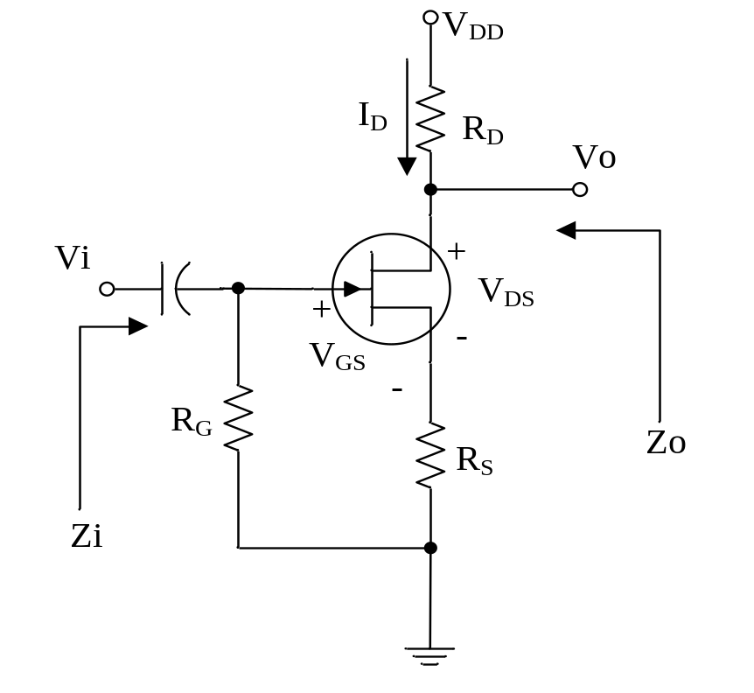
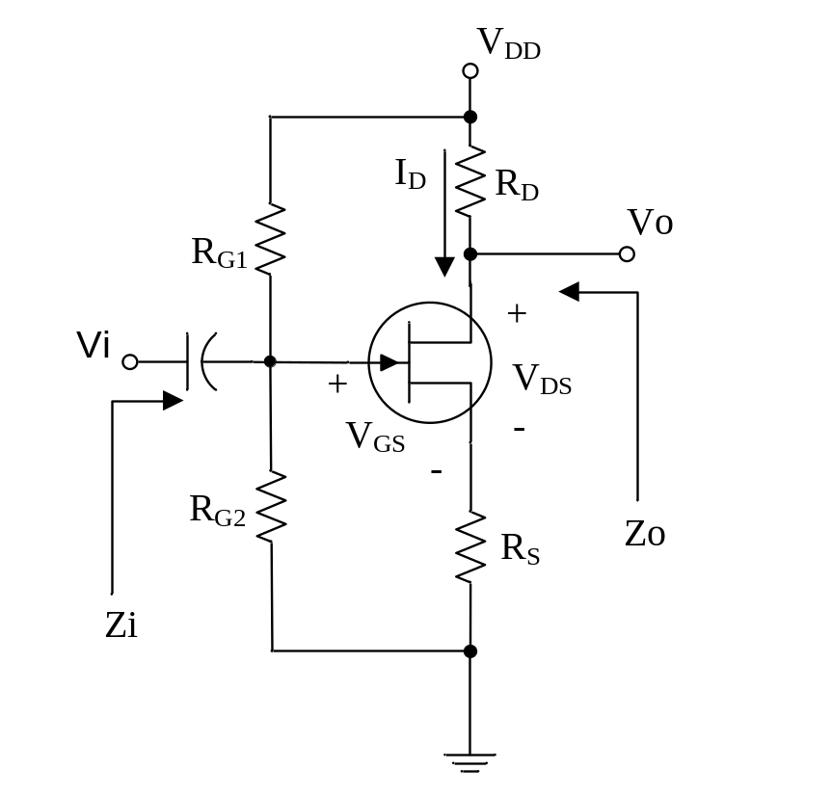
วงจรขยายคอมมอนซอร์ส หน่วยที่ 9
วงจรขยายสัญญาณขนาดเล็กทรานซิสเตอร์
แบบที่มีตัวต้านทานขาซอร์ส(R_{S})
วงจรไบอัสด้วยตนเอง

Slide 14
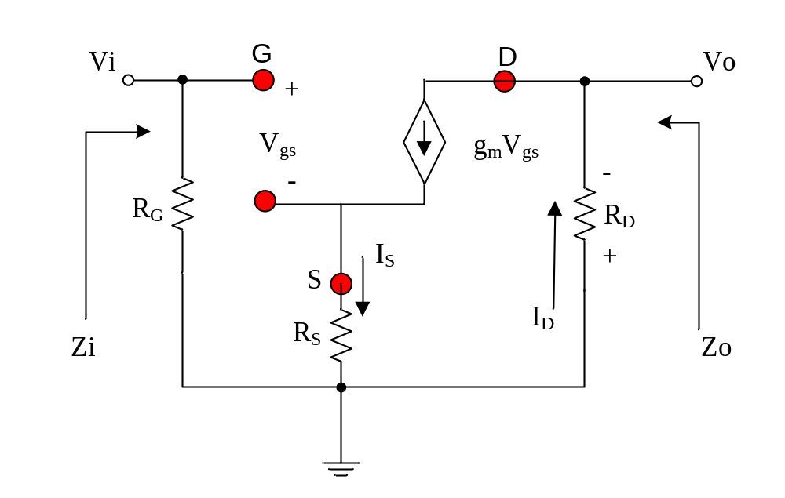
วงจรขยายคอมมอนซอร์ส หน่วยที่ 9
วงจรขยายสัญญาณขนาดเล็กทรานซิสเตอร์
อินพุตอิมพีแดนซ์
Zi = R_{G}
เอาท์พุตอิมพีแดนซ์
Zo = R_{D}

Slide 15
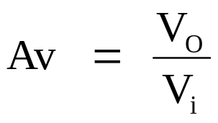
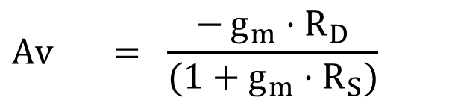
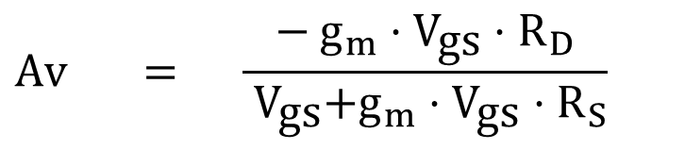
วงจรขยายคอมมอนซอร์ส หน่วยที่ 9
วงจรขยายสัญญาณขนาดเล็กทรานซิสเตอร์
อัตราขยายแรงดัน
Vo = - g_{m}·V_{gs}·R_{D}
Vi = V_{gs} + I_{D}·R_{S}
Vi = V_{gs} + g_{m}·V_{gs}·R_{S}
$$\text{Av} = \frac{\text{− }{\text{g}}_{m}⋅V_{\text{gs}}⋅R_{D}}{{ V}_{\text{gs}}+g_{m}⋅V_{\text{gs}}⋅R_{S}}$$
$$\text{Av} = \frac{\text{− }{\text{g}}_{m}⋅R_{D}}{(1+g_{m}⋅R_{S})}$$

Slide 16
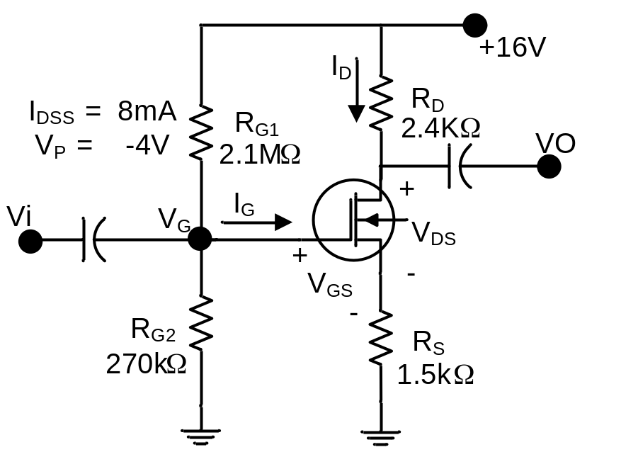
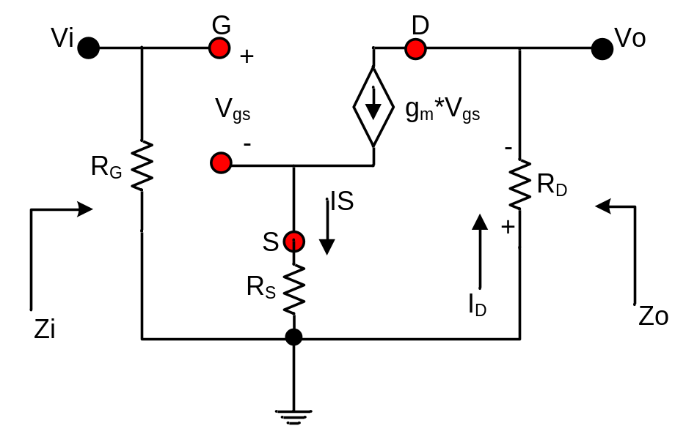
วงจรขยายคอมมอนซอร์ส หน่วยที่ 9
วงจรขยายสัญญาณขนาดเล็กทรานซิสเตอร์
ตัวอย่าง จากรูปวงจรให้คำนวณหาค่า Z_{i} , Zo และ A_{V}

Slide 17
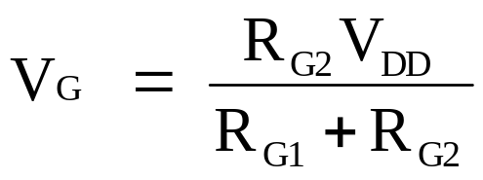
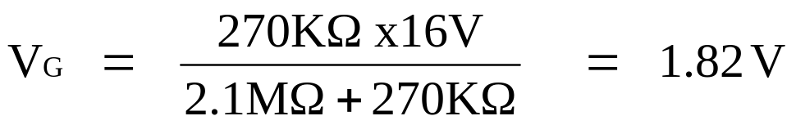
วงจรขยายคอมมอนซอร์ส หน่วยที่ 9
วงจรขยายสัญญาณขนาดเล็กทรานซิสเตอร์
V_{GS} = V_{G} - I_{D}·R_{D}

Slide 18
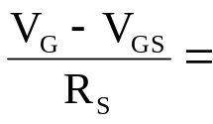
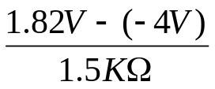
วงจรขยายคอมมอนซอร์ส หน่วยที่ 9
วงจรขยายสัญญาณขนาดเล็กทรานซิสเตอร์
V_{GS}(V) | I_{D} (mA)
0 | I_{DSS} =8
0.3*V_{P}=-1.2v | I_{DSS}/2 = 4
0.5*V_{P}=-2v | I_{DSS}/4 =2
V_{P}= -4v | 0
ตารางเส้นโหลดไลน์
V_{GS}(V) | I_{D}(mA)
V_{G} = 1.82 | 0
V_{P} = -4V | = 3.88
ตารางกระแส ID

Slide 19
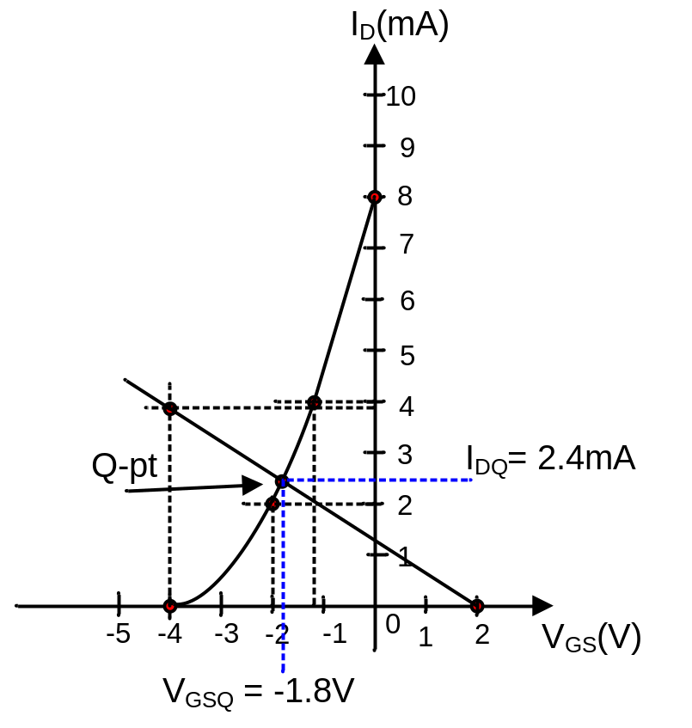
วงจรขยายคอมมอนซอร์ส หน่วยที่ 9
วงจรขยายสัญญาณขนาดเล็กทรานซิสเตอร์
จากกราฟ
I_{DQ} = 2.4 mA
V_{GSQ} = -1.8 V
V_{D} = V_{DD} - I_{D}·R_{D}
= 16 V - 2.4mA x 2.4KΩ
V_{D} = 10.24 V

Slide 20
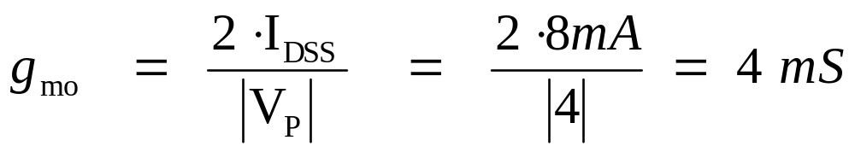
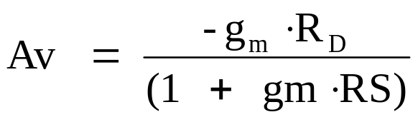
วงจรขยายคอมมอนซอร์ส หน่วยที่ 9
วงจรขยายสัญญาณขนาดเล็กทรานซิสเตอร์
อินพุตอิมพีแดนซ์
Zi = R_{G1} // R_{G2} = 2.1MΩ // 270KΩ
= 240KΩ
เอาท์พุตอิมพีแดนซ์
Zo = R_{D} = 2.4KΩ
อัตราขยายแรงดัน

Slide 21
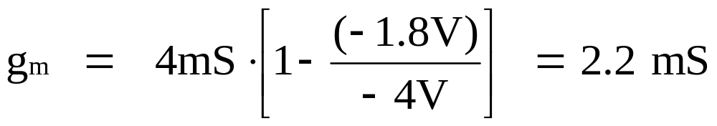
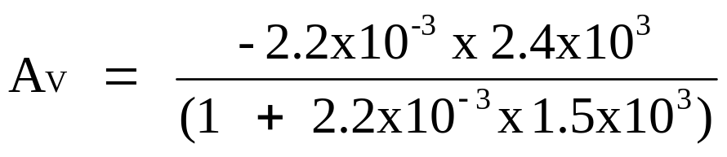
วงจรขยายคอมมอนซอร์ส หน่วยที่ 9
วงจรขยายสัญญาณขนาดเล็กทรานซิสเตอร์
A_{V} = - 1.22

Slide 22
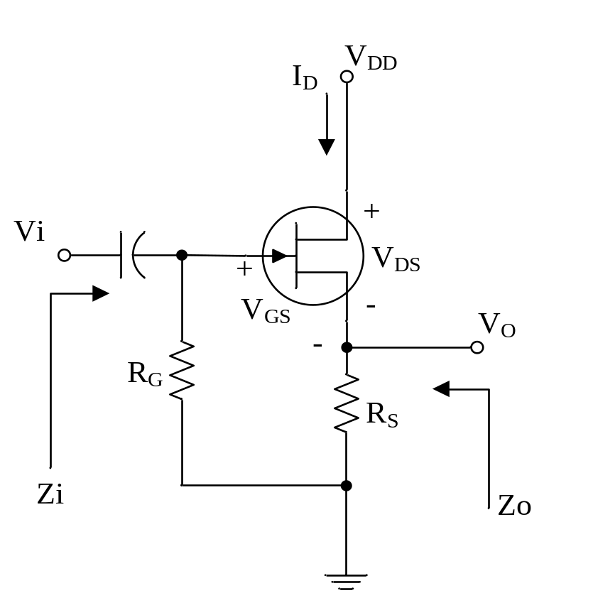
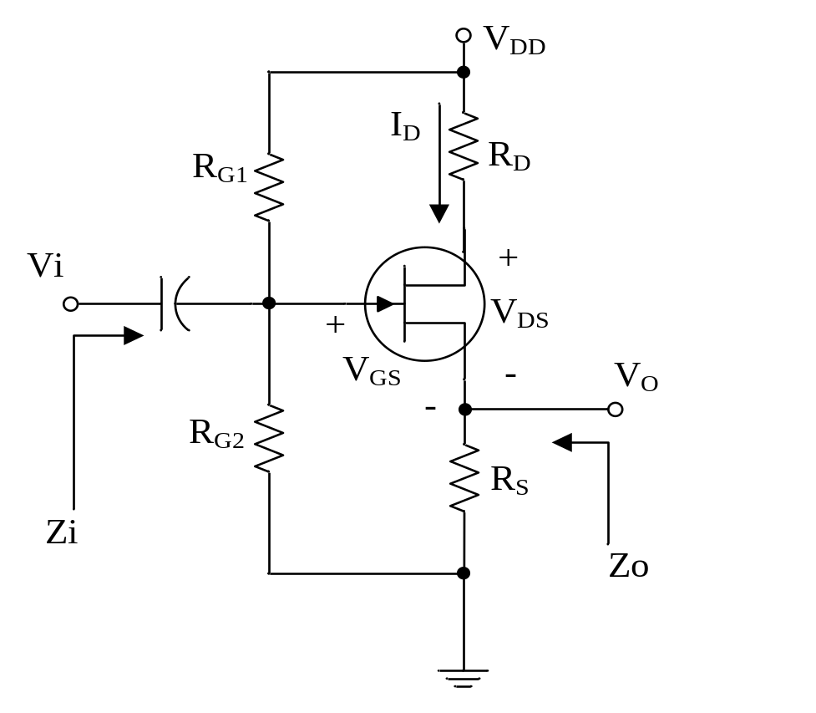
วงจรขยายคอมมอนเดรน หน่วยที่ 9
วงจรขยายสัญญาณขนาดเล็กทรานซิสเตอร์
วงจรมาตรฐาน
วงจรประยุกต์

Slide 23
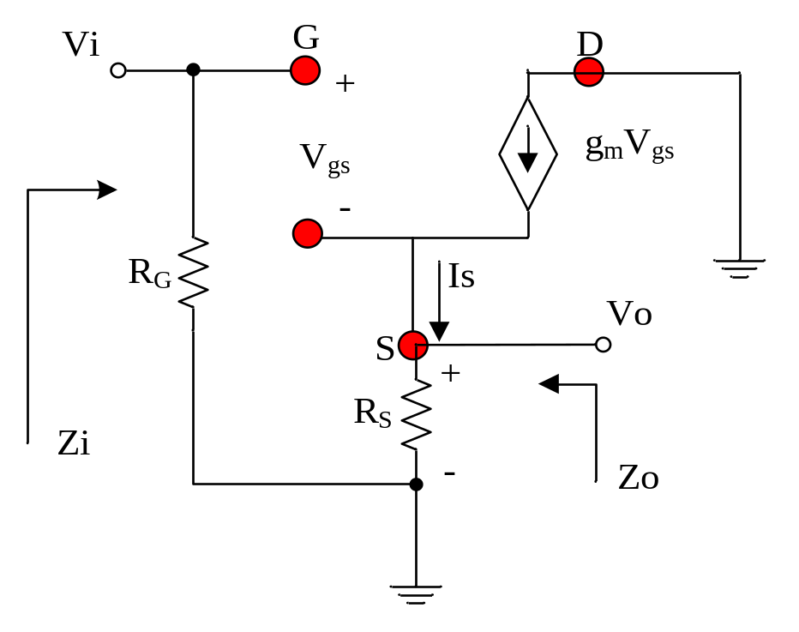
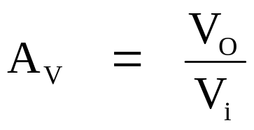
วงจรขยายคอมมอนเดรน หน่วยที่ 9
วงจรขยายสัญญาณขนาดเล็กทรานซิสเตอร์
อินพุตอิมพีแดนซ์
Zi = R_{G}
อัตราขยายแรงดัน(Av)
วงจรสมมูลทางไฟฟ้าของคอมมอนเดรน

Slide 24
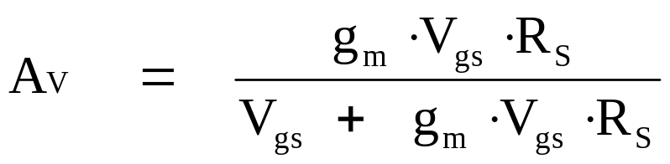
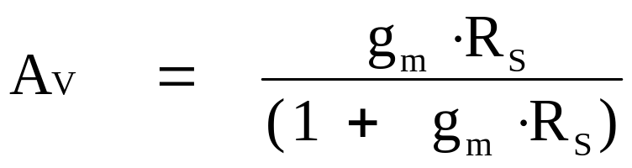
วงจรขยายคอมมอนเดรน หน่วยที่ 9
วงจรขยายสัญญาณขนาดเล็กทรานซิสเตอร์
Vo = I_{D}·R_{S}
= g_{m}.V_{gs}.R_{D}
Vi = V_{gs} + I_{D}.R_{S}
Vi = V_{gs} + g_{m}.V_{gs}. R_{S}

Slide 25
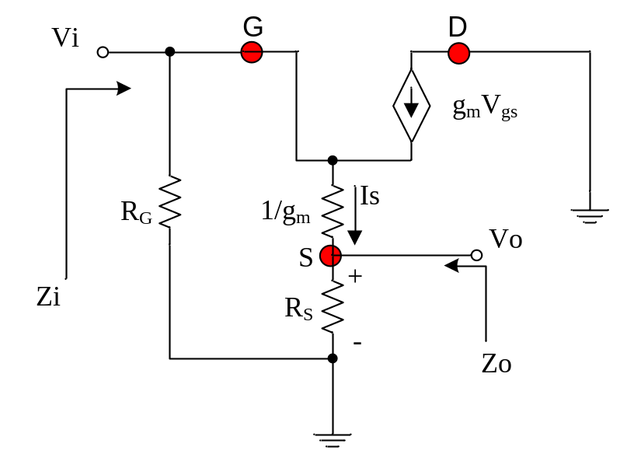
วงจรขยายคอมมอนเดรน หน่วยที่ 9
วงจรขยายสัญญาณขนาดเล็กทรานซิสเตอร์
เอาท์พุตอิมพิแดนซ์(เมื่อ Vi = 0)
กำหนดให้ r_{m} = 1/g_{m}
Zo = R_{S} // r_{m}
วงจรสมมูลทางไฟฟ้าเพื่อหาเอาท์พุตอิมพิแดนซ์

Slide 26
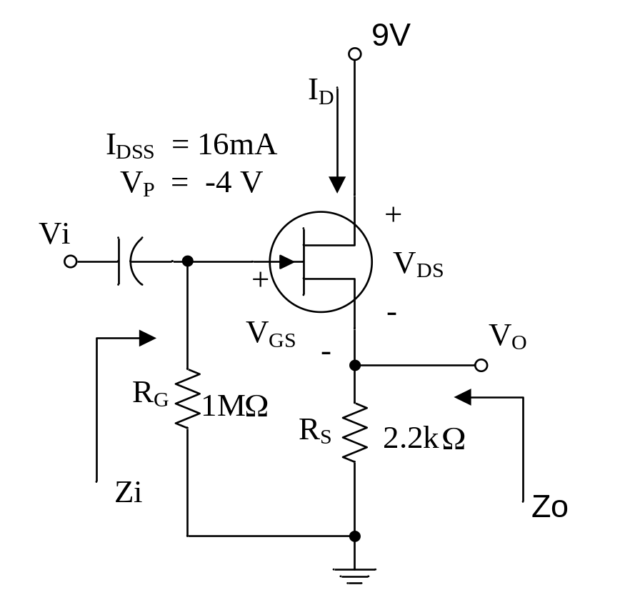
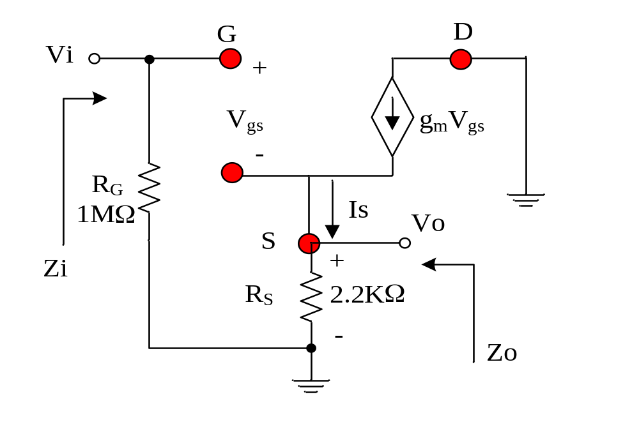
วงจรขยายคอมมอนเดรน หน่วยที่ 9
วงจรขยายสัญญาณขนาดเล็กทรานซิสเตอร์
ตัวอย่าง จากรูปจงคำนวณหา Zi , Zo , A_{V}

Slide 27
วงจรขยายคอมมอนเดรน หน่วยที่ 9
วงจรขยายสัญญาณขนาดเล็กทรานซิสเตอร์
V_{GS}(V) | I_{D} (mA)
0 | I_{DSS} = 16
0.3V_{P}= -1.2v | I_{DSS}/2 = 8
0.5V_{P}= -2v | I_{DSS}/4 = 4
V_{P}= -4v | 0
ตารางเส้นโหลดไลน์
V_{GS}(V) | I_{D} (mA)
0 | 0
-4 | 1.818
ตารางเส้นกระแส ID

Slide 28
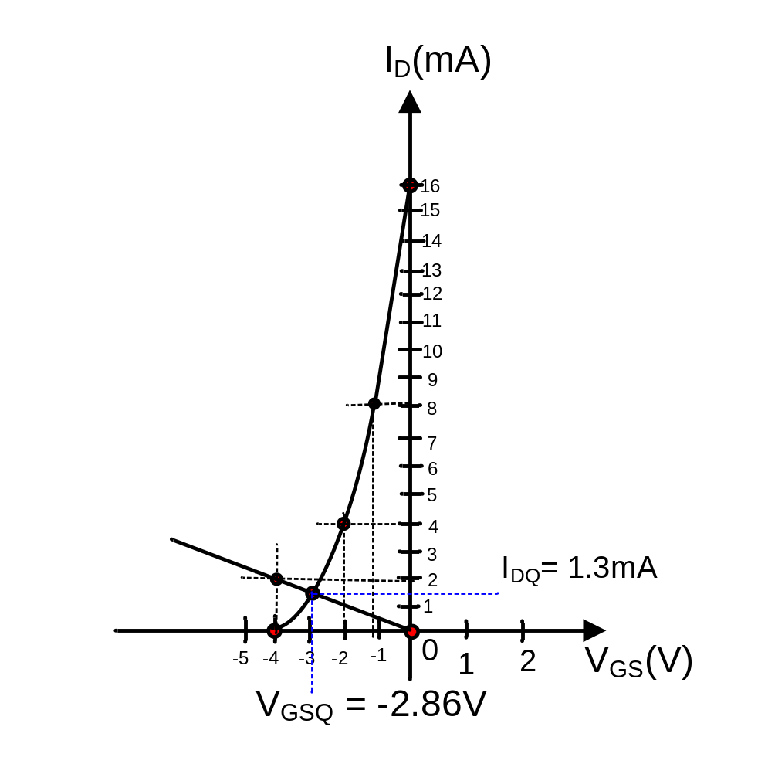
วงจรขยายคอมมอนเดรน หน่วยที่ 9
วงจรขยายสัญญาณขนาดเล็กทรานซิสเตอร์
อ่านค่าที่ได้จากกราฟ
I_{D} = 1.3 mA
V_{GS} = 2.86 V
V_{DS} = V_{DD} - I_{D}· R_{S}
= 9 V - 1.3mA(2.2kΩ)
V_{DS} = 6.14 V

Slide 29

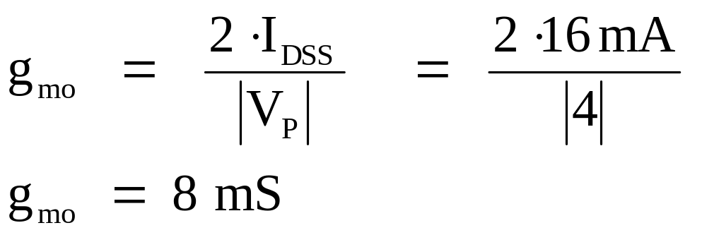

วงจรขยายคอมมอนเดรน หน่วยที่ 9
วงจรขยายสัญญาณขนาดเล็กทรานซิสเตอร์

Slide 30

วงจรขยายคอมมอนเดรน หน่วยที่ 9
วงจรขยายสัญญาณขนาดเล็กทรานซิสเตอร์
Zi = R_{G} = 1MΩ
Zo = 1/g_{m} // R_{S}
= 1/ 2.3mS // 2.2kΩ
Zo = 363.05 Ω

Slide 31


วงจรขยายคอมมอนเกต หน่วยที่ 9
วงจรขยายสัญญาณขนาดเล็กทรานซิสเตอร์
วงจรขยายคอมมอนเกต
วงจรสมมูลไฟฟ้าคอมมอนเกต

Slide 32



วงจรขยายคอมมอนเกต หน่วยที่ 9
วงจรขยายสัญญาณขนาดเล็กทรานซิสเตอร์
กำหนดให้
Zi = R_{S} // r_{m}
Zo = R_{D}
Vo = -I_{D}· R_{S} = - g_{m}V_{gs}R_{D}
Vi = -V_{gs}

Slide 33


วงจรขยายคอมมอนเกต หน่วยที่ 9
วงจรขยายสัญญาณขนาดเล็กทรานซิสเตอร์
ตัวอย่าง จากรูปจงคำนวณหาค่า Vo

Slide 34
วงจรขยายคอมมอนเกต หน่วยที่ 9
วงจรขยายสัญญาณขนาดเล็กทรานซิสเตอร์
V_{GS}(V) | I_{D} (mA)
0 | I_{DSS} = 10
0.3V_{P}=-1.2v | I_{DSS}/2 = 5
0.5V_{P}=-2v | I_{DSS}/4 = 2.5
V_{P}= -4v | 0
ตารางเส้นโหลดไลน์
V_{GS}(V) | I_{D} (mA)
0 | 0
-4 | 3.636
ตารางเส้นกระแส ID

Slide 35

วงจรขยายคอมมอนเกต หน่วยที่ 9
วงจรขยายสัญญาณขนาดเล็กทรานซิสเตอร์
อ่านค่าที่ได้จากกราฟ
I_{D} = 2 mA
V_{GS} = -2.2 V

Slide 36


วงจรขยายคอมมอนเกต หน่วยที่ 9
วงจรขยายสัญญาณขนาดเล็กทรานซิสเตอร์

Slide 37

วงจรขยายคอมมอนเกต หน่วยที่ 9
วงจรขยายสัญญาณขนาดเล็กทรานซิสเตอร์
Vo = A_{V}·V_{i}
= -8.1 x 100mV
Vo = - 0.81 V

